Slide 1
تکنیک های رشد و توسعه شخصی

Slide 2
معرفی
رضا برومند
کارشناسی روان شناسی بالینی از دانشگاه اصفهان
کارشناسی ارشد روان شناسی تربیتی از دانشگاه شیراز
دکترای تخصصی مشاوره خانواده از دانشگاه هرمزگان

Slide 3
مقدمه
وقتی به نقطه ای می رسید که فکر می کنید توان جلو رفتن ندارید،تنها کاری که باید انجام دهید این است که یک قدم دیگر بردارید

Slide 4
رشد و توسعه شخصی

Slide 5
يک سئوال:
آيا شما حاضريد با من به يک سفر يک روزه بياييد؟
يک سفر هفت روزه چطور؟
يک سفر سي روزه؟
يک ساله؟

Slide 6
چه سئوالاتي را بايد قبل از سفر پرسيد؟
به کجا؟
با کي؟
تا کي؟
چه جوري؟
هدف از اين سفر؟
دستاورد هاي سفر؟
...؟

Slide 7
کسي هست که متوجه نشده باشه سفر ما اسمش چيه؟
سفر به دور دنيا؟
سفر به فضا؟
سفر آخرت؟
...؟
سفر به خود ”ما“ در آينده؟

Slide 8
برای سفر به آینده خود به رشد شخصی یا توسعه فردی نیازمندیم

Slide 9
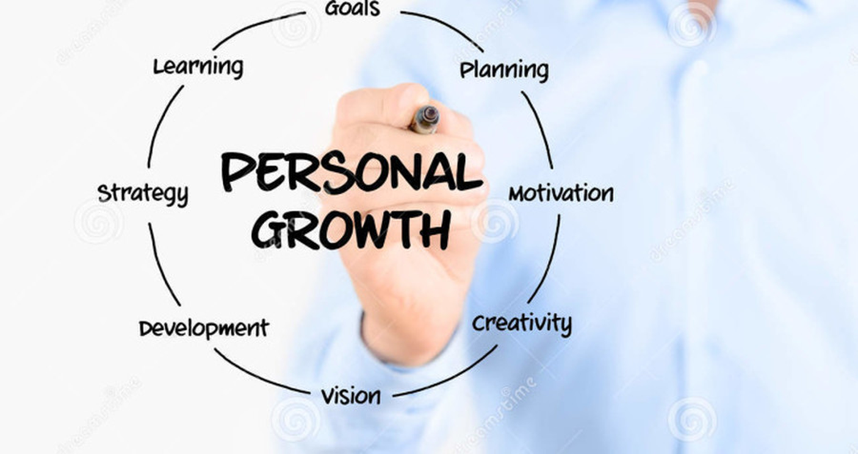
پرسش اساسی
ما درنهایت شما با این پرسش مواجه می‌شوید که اصلی‌ترین مهارت‌های رشد فردی‌تان کدام‌ هستند؟
پاسخ به این سؤال تا اندازه زیادی به خود شما بستگی خواهد داشت.
به این‌که در زندگی چه چیزی را دنبال می‌کنید؟

Slide 10
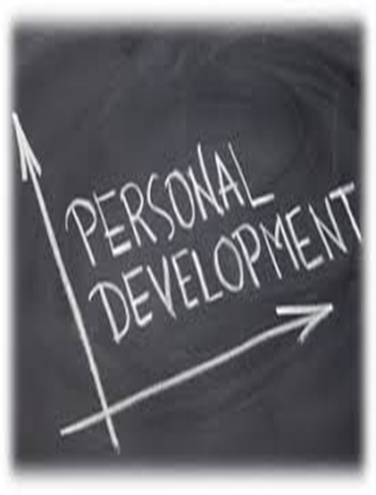
رشد شخصی چیست؟
رشد شخصی می‌تواند شامل هر مهارتی باشد که وضعیت احساسی، فکری و رفتاری شما را بهبود بخشد.

Slide 11
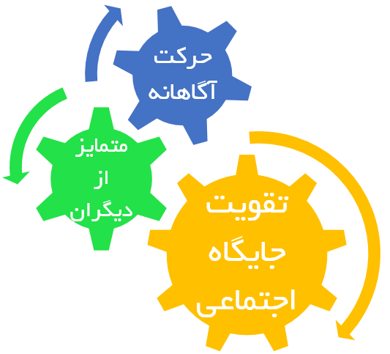
رشد شخصی

Slide 12
رشد شخصی اصطلاحی است که به تکنیک‌های مختلف برای بهبود:
عادت‌ها، رفتار، اعمال و واکنش‌های افراد اشاره می‌کند

Slide 13
با وجود اینکه بسیاری از مردم به دنبال موفقیت بیشتر در زندگی شان هستند ولی تعداد بسیاری کمی از آنها از مراحل رشد و توسعه فردی خبر دارند.
در واقع عدم آگاهی باعث می‌شود تا شما انرژی زیادی صرف کنید و زمان زیادی را سپری کنید تا کمی رشد کنید

Slide 14
در زمینه رشد شخصی، اغلب مردم به هدف های کوتاه مدت و انجام دادن آن‌ها فکر می کنند.
در حالی که زندگی، یک فرآیند بلند مدت است که پایان ندارد.
هرچه بیشتر بدانید، بهتر است و قاعده اصلی رشد شخصی، کسب دانش، بهبود مهارت‌ها و خروج از ناحیه امن خودتان است.
اگرچه انجام دادن این موارد از آنچه که فکر میکنید سخت تر است

Slide 15
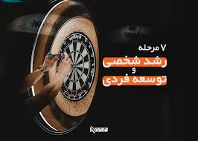
7 مرحله رشد فردی

